Slide 1
Методическое объединения «Детский сад – страна больших открытий маленьких людей» Поддержка детской инициативы в социально-коммуникативном, познавательном и речевом развитии
МДОУ «Детский сад № 170» 29.01.2025

Slide 2
Методическое объединения «Детский сад – страна больших открытий маленьких людей» Формирование патриотических чувств дошкольников через поддержку читательской инициативы
Учитель-логопед Беляева Н.Н., педагог-психолог Быстрова Ф.Ю., МДОУ «Детский сад № 170» 29.01.2025

Slide 3
Педагогический проект
«Произведения детской литературы как инструмент развития эмоционального интеллекта и речи детей «Я и мой герой»
Авторы:
педагог-психолог Быстрова Ф.Ю.,
учитель-логопед Беляева Е.Н.

Slide 4
Идея проекта Создание для детей ситуаций, в которых они могут проявить свой читательский интерес и связать его с жизненным опытом. Чтение специально подобранных книг позволяет развивать у детей способности понимать себя и других людей, осваивать нормы и правила социального мира, что способствует индивидуальному личностному развитию и социализации в целом, а также более успешной реализации интеллектуальных способностей, обретению уверенности в своих способностях.
Задачи:
Воспитывать интерес и любовь к чтению; развивать литературную речь
Создавать условия для формирования читательской инициативы
Воспитывать желание и умение слушать художественные произведения, следить за развитием действий
Формировать у дошкольников умение понимать эмоции людей и их причины
Развивать навыки эмоциональной регуляции и социального взаимодействия, коммуникативные навыки
Формирование патриотических чувств дошкольников

Slide 5
Структура встреч
Знакомство с произведением. Знакомство детей с автором и названием произведения.
О сюжете в двух словах. Краткое описание сюжета перед чтением отрывка.
Чтение отрывка. Чтение вслух, разыгрывание по ролям.
Обсуждение содержания текста. Дети делятся мнением о прочитанном, обсуждают, что взволновало.
Размышление. Участники встречи обсуждают, как сюжет отрывка связан с реальной жизнью.
Игровые упражнения. Игры по социально-коммуникативному развитию, инсценировки, творческие мастерские, мини-проекты.
Читаем и развиваемся дальше. Взаимодействие с родителями.

Slide 6
Эмоции и их причины
М. Аромштам «Настоящий кораблик»
Е. Чарушин «Про Томку»
М. Майер «Я так рассердился»
Е. Панфилова «Ай-Ай! Приключения гнома-будильщика в Дремучем лесу

Slide 7
Эмоциональная регуляция
В. Драгунский «Тайное становится явным»
Л. Сара «Загадочный сад под небом»
Г. Ветрова «Айвазовский. Сказка о Волне и художнике»
Ю. Симбирская «Зося — маленькая белка» (Часть 1)

Slide 8
Социальное взаимодействие
М. Пляцковский «Ёжик, которого можно погладить»
М. Зощенко «Ёлка»
Ю. Симбирская «Зося — маленькая белка» (Часть 2)
Л. Кассиль «Сестра»

Slide 9
https://books.vbudushee.ru/books/khrestomatiya-5-7-let/

Slide 10
Патриотизм – это любовь к Родине, преданность своему Отечеству, стремление служить его интересам и готовность, вплоть до самопожертвования, к его защите
Цель патриотического воспитания
по ФГОС ДО
Создание условий для становления основ патриотического сознания детей, возможности позитивной социализации ребенка, его всестороннего личностного, морально-нравственного и познавательного развития, развития инициативы и творческих способностей на основе соответствующих дошкольному возрасту видов деятельности.

Slide 11
Модель патриотического воспитания дошкольников
Семья
Детский сад
Родной город (мой двор, моя улица)
Родная страна
Защитники Отечества

Slide 12
Семья
Михаил Михайлович Зощенко
«Ёлка»

Slide 13
Детский сад
Ю.С. Марков «Игрушки для Андрюшки»
Н.М. Полякова «Детский сад для зверят»

Slide 14
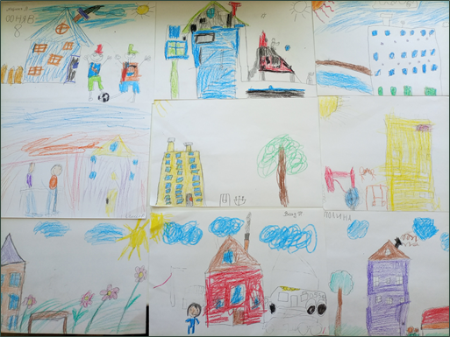
Родной город (мой двор, моя улица)
Линда Сара «Загадочный сад под небом»
Рисование «Любимое место встречи с друзьями»

Slide 15
Родной город
Симбирская Юлия Станиславовна
«Зося — маленькая белка»

Slide 16
Родная страна
В. Драгунский «Тайное становится явным»

Slide 17
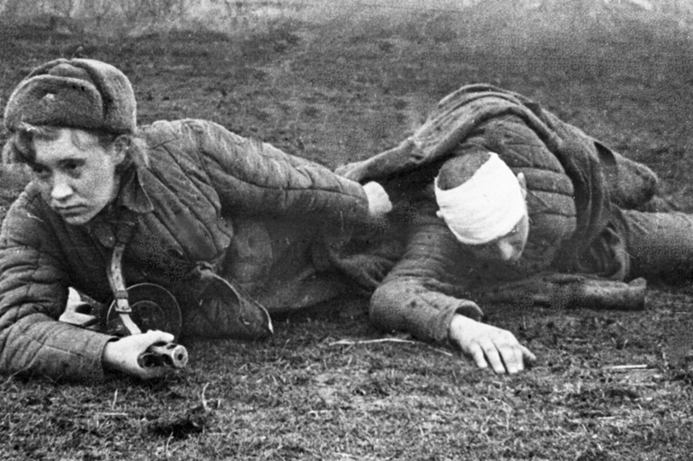
Защитники Отечества

Slide 18
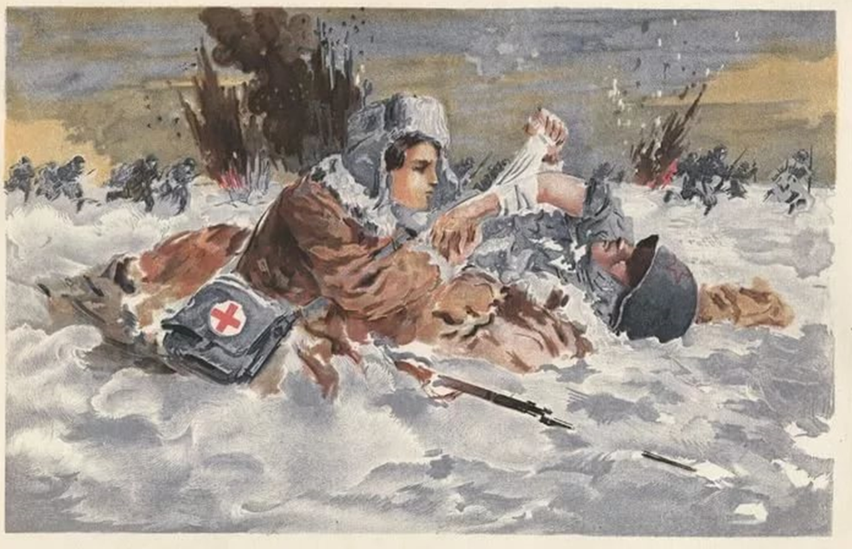
Защитники Отечества
Лев Абрамович Кассиль «Сестра»

Slide 19
Спасибо за внимание!
«Чтение - это окошко, через которое дети видят и познают мир и самих себя»
В. Сухомлинский
«Что бы вы ни делали, чем бы вы не занимались, вам всегда понадобится умный и верный помощник - книга»
С. Маршак

